Slide 1
프로젝트 발표
WHITE EYES
드론 관제를 통한 유동인구 분석 시스템
발표자 김대명

Slide 2

INDEX
WHITE EYES 목차
PART 1 · PLAN
PART 2 · DESIGN
PART 3 · DELIVER
기획
설계 · 개발
구현 · 마무리
01
프로젝트 소개
05
개발 환경
09
프로젝트 구현
02
프로젝트 기회
06
활용 방안 · 기대 효과
10
시연
03
벤치마킹
07
수행 절차 및 방법
11
프로젝트 평가
04
프로젝트 개요
08
프로젝트 설계
12
Q&A

Slide 3
OVERVIEW
프로젝트 소개
프로젝트명 및 팀 소개

Slide 4
PROJECT · TEAM
white-eyes · 팀 소개
드론·CCTV 영상으로 구역별 인구 밀집도를 분석·관제하는 서비스 | 팀 갈릴레요 6명
01
02
03
04
영상 분석
통계 서비스
관제·운영
팀 구성
Flask · YOLOv8m
+ PointTracker
사람 탐지·추적, 유입·유출 판정
사용자 앱(Spring Boot)
지도·그래프·대시보드·엑셀
관리자 앱 · 구역·캠 관리
이벤트 알림·실시간·다시보기
PM 박정호 외 5명
기능별 분담 · 이슈→PR 협업

Slide 5






TEAM · MEMBERS
팀원 소개 및 담당 파트
박정호
전종호
이윤호
팀장(PM) · 공통 틀 · 배포
통계 화면 · 회원 관리 · 시연 데이터
보안 · 계정 · 이벤트
프로젝트 관리와 공통 화면 구조·dev 배포
통계 화면(그래프·엑셀·히트맵)과 회원 관리
인증·권한 보안과 혼잡·급증 이벤트 알림
이규찬
장동근
김대명
구역 · 캠 · 영상 · 지도
분석 서버 · 통계 집계
테스트 · 결과 수신 · 혼잡 단계
구역·캠 관리와 실시간·다시보기 영상
사람 탐지·추적과 유입·유출 분석 파이프라인
화면 테스트 담당, 분석 결과 수신·혼잡 단계

Slide 6
OVERVIEW
프로젝트 기획
주제 선정 배경 · 기획 의도

Slide 7

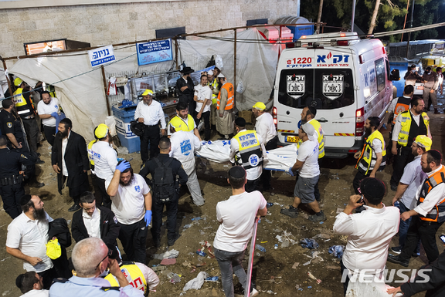
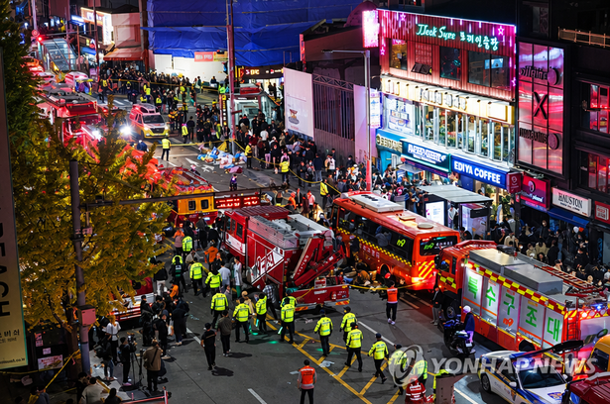
주제 선정 배경 (1/3)
다중 밀집 사고
하즈 참사
이태원 참사
2015.9.24
2022.10.29
사망
상해
사망
상해
2,177명
934명
156명
152명
1)
대한민국 서울특별시 용산구 이태원동에서 발생한 다중 밀집 사고
하즈 가 진행 중이던 사우디아라비아
메카에서 발생한 다중 밀집 사고
1) 하즈: 성지를 순례하며 종교적 의례에 참가하는 것

Slide 8
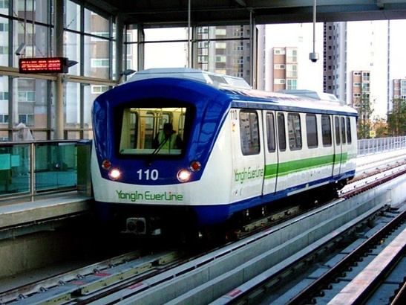
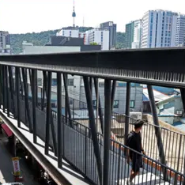
주제 선정 배경 (2/3)
도시 설계 실패
용인경전철
세운상가 공중보행로
2013.4 개통
2022 개통 · 2024.9 철거 결정
하루 예측
하루 실제
공사 전 예측
실제 일평균
16.1만 명
8천 명
10.5만 건
1.2만 건
개통 후 예측의 약 5%만 이용 시 보전금 약 4,293억 원 지급(2013~2022년)
실제 보행량은 예측의 약 11%. 지상 보행량도 3.9만→2.3만 건으로 40.2% 감소해 1,109억 원 사업이 철거 결정
※ 서울고법(2024.2): 과도한 수요예측에 근거한 협약을 중대한 과실로 봄
※ 감사원 지적(이투데이·헤럴드경제 2024.9 보도), 측정 2022.10~2023.10
※ 예측량 집계 단위는 기사에 명시되지 않음

Slide 9




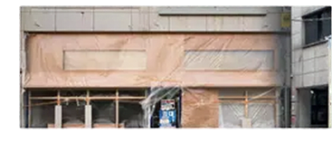
주제 선정 배경 (3/3)
상권분석 실패
폐업 사유 1위
핀다 설문 · 2025.3~4월 (폐업 경험자 기준)
폐업 사유 상위 3개
폐업 경험자 응답
HOME │ 녹수 │ 중앙
25.0%
자영업자 폐업 입자 업종 선정 실패 원인 커
입지 선정 실패
○ 경북과 가자
○ 8인 3025.05.10 9:03
○ 932 0
25.0%
우리가 왔던 이와 과소 및 넘겨 따인 ... 백업 경향 시장 80% “패럴런”
마케팅 부족
22.3%
임대료 부담
가장 많이 꼽은 폐업 사유는
입지 선정 실패
16.3%
※ 오픈업(핀다) 이용자 1,840명 설문 · 폐업률이 아닌 응답 비율 · 자영업자 전체를 대표하지 않음
※ 원 설문 항목명은 ‘입지·업종 선정 실패’
출처: 식품외식경제 (2025.5.16)

Slide 10
기획 의도 (1/3)
White-eyes의 필요성
① 다중 밀집 사고
문제
인파 집중 시 위험 상황을 조기에 파악하지 못해 대형 사고로 이어질 수 있음
해결
AI 기반 혼잡 감지와 조기 경보로 신속한 대응 및 사고 예방을 지원
② 도시설계 실패
문제
실제 이용 수요를 충분히 파악하지 못해 비효율적인 도시시설 조성 우려
해결
AI 기반 보행량 분석으로 합리적인 도시설계와 예산 낭비 예방 지원
③ 상권분석 실패
문제
유동 인구와 상권 특성을 충분히 파악하지 못해 입지 선정 및 창업 실패 위험 증가
해결
AI 기반 유동 인구 분석으로 합리적인 입지 선정과 창업 실패 위험 감소 지원

Slide 11
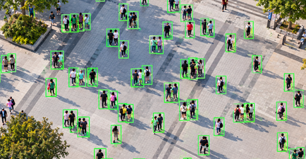
기획 의도 (2/3)
White-eyes의 필요성
White-eyes
① 다중 밀집 사고
문제
인파 집중 시 위험 상황을 조기에 파악하지 못해 대형 사고로 이어질 수 있음
세 문제의 공통 원인
해결
AI 기반 혼잡 감지와 조기 경보로 신속한 대응 및 사고 예방을 지원
실제 현장 데이터 부족으로 인한
부정확한 상황 판단
② 도시설계 실패
문제
실제 이용 수요를 충분히 파악하지 못해 비효율적인 도시시설 조성 우려
CCTV · 드론
영상 데이터
▶
AI 기반 현장 데이터 분석
▶
객관적인 의사결정
지원
해결
AI 기반 보행량 분석으로 합리적인 도시설계와 예산 낭비 예방 지원
③ 상권분석 실패
짐작이 아닌 실측 데이터로 판단하게 합니다
문제
유동 인구와 상권 특성을 충분히 파악하지 못해 입지 선정 및 창업 실패 위험 증가
해결
AI 기반 유동 인구 분석으로 합리적인 입지 선정과 창업 실패 위험 감소 지원

Slide 12
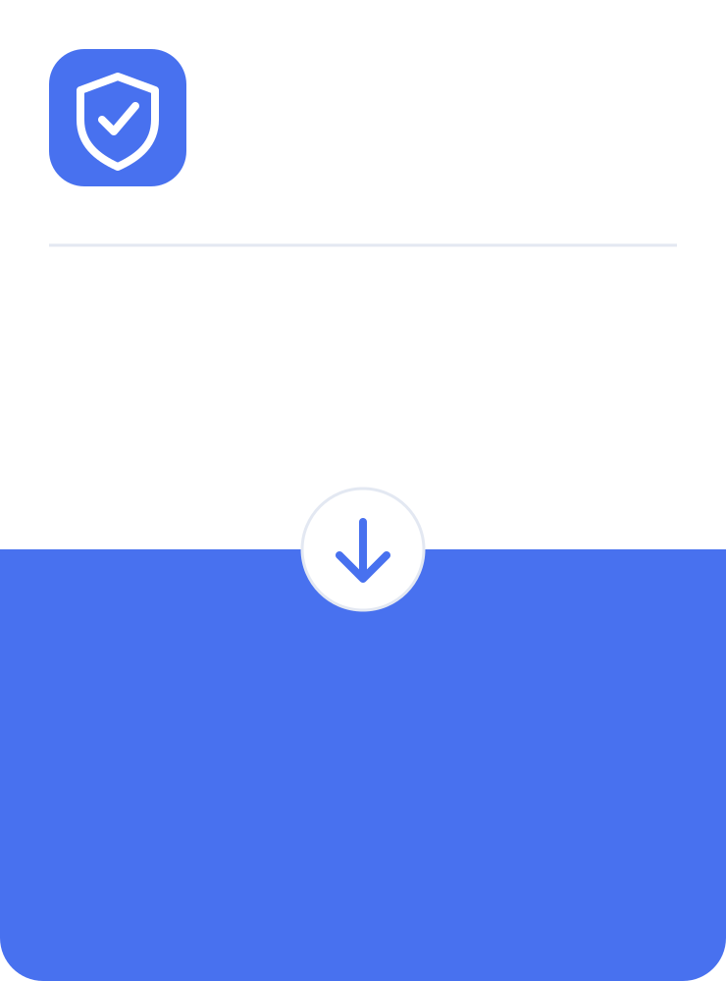
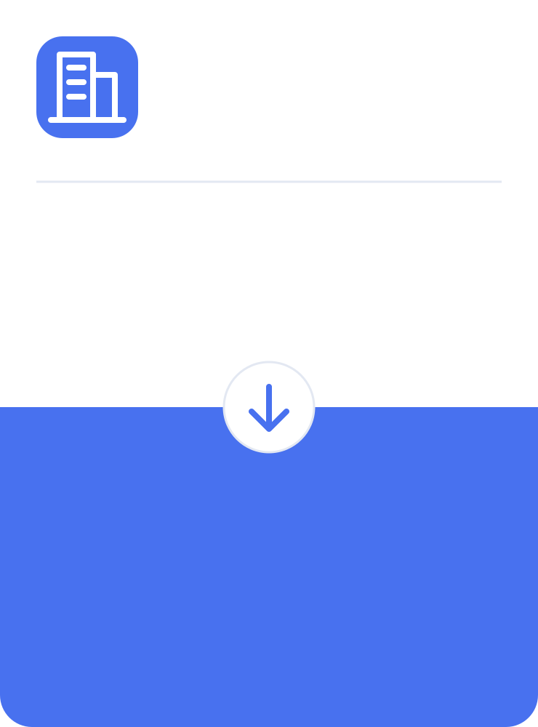

기획 의도 (3/3)
White-eyes가 얻고자 하는 목표
01
02
03
인명 안전 강화
도시계획 효율화
창업 안정성 강화
인파 집중 시 위험 상황을 조기에
파악하기 어려움
실제 보행 수요를 충분히 반영하지
못한 도시시설 투자
객관적인 상권 정보 부족으로 인한
입지 선정 실패
대형 밀집 사고 예방 및 인명
피해 최소화
공공 예산 낭비 최소화 및 시설
활용도 향상
창업 실패 위험 감소 및 합리적인 입지 선정 지원

Slide 13
OVERVIEW
벤치마킹
유사 서비스 분석 · 차별화

Slide 14
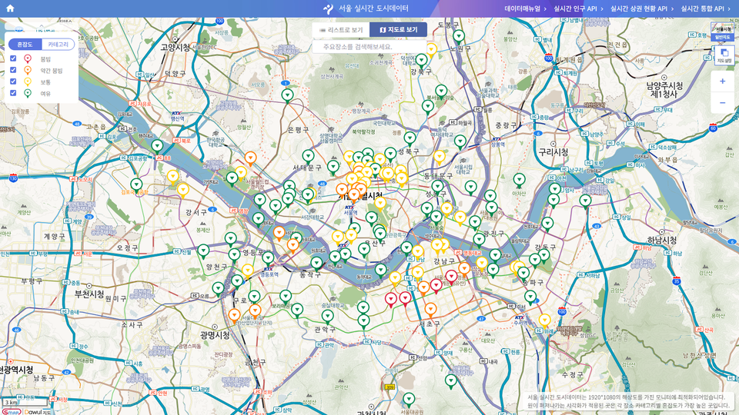
BENCHMARK · SEOUL URBAN DATA
서울 실시간 도시데이터
서울특별시 · 실시간 인구 및 도시 혼잡도 정보 서비스
서비스 현황
벤치마킹 분석
주요 기능
실시간 혼잡도
장소별 인구 밀집 정보 제공
지도 기반 시각화
위치별 혼잡 현황 직관적 확인
공공데이터 API
외부 시스템에서 데이터 활용 가능
기존 서비스의 한계
• 영상 기반 현장 확인 기능 부재
• 추정 인구와 실제 현장 상황 간 차이 가능
121곳
5분
4단계
주요 장소 관측
데이터 갱신 주기
혼잡도 분류
적용 방향 | 드론 영상 분석으로 현장 확인 · 이벤트 감지 보완
출처: 서울 열린데이터광장 · 서울 실시간 도시데이터 (data.seoul.go.kr)

Slide 15
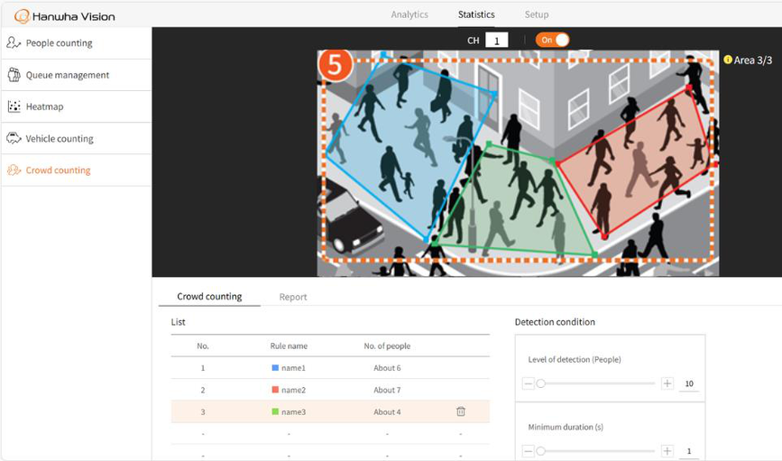
BENCHMARK · HANWHA VISION
한화비전 Crowd Counting
한국 · AI 카메라(엣지) 기반 군중 계수 솔루션
서비스 현황
벤치마킹 분석
주요 기능
실시간 군중 계수
구역 내 인원 · 밀집도 자동 계산
엣지 분석
카메라에서 처리해 전송 부담 감소
VMS 연동
면적 대비 인원으로 혼잡 등급 구분
기존 서비스의 한계
• 가상 구역 최대 3개 · 구역당 500명 제한
• 일 · 주 단위 요약 리포트 중심
카메라 안
최대 3구역
알람
카메라 NPU 자체 분석
가상 구역 설정 한도
기준 초과 시 자동 알림
적용 방향 | 지역 비교와 1분~1년 그래프로 이력 분석 보완
출처: 한화비전 · AI 기반 영상분석 (hanwhavision.com)

Slide 16
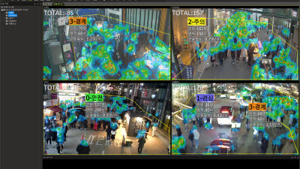
BENCHMARK · INTELLIVIX
인텔리빅스 AI 군중안전
한국 · 영상분석 기반 인파 사고 위험 분석 솔루션
서비스 현황
벤치마킹 분석
주요 기능
밀집도 위험 판단
단위 면적당 인원으로 단계 산출
현장 시연 검증
2023년 서울 중구 명동거리 가정 시연
공모사업 과제
CCTV · 드론 영상 인파 위험 분석 개발
기존 서비스의 한계
• 관제센터 중심, 일반 사용자 화면은 확인 안 됨
• 이력 통계 · 엑셀 · 다시보기 기능 확인 안 됨
3단계
CCTV
GIS
주의 · 경계 · 심각 구분
관제센터 영상 활용
지도 기반 연계 (과제 목표)
적용 방향 | 일반 사용자 앱과 이력 통계 · 다시보기로 범위 확장
출처: 보안뉴스 · 인텔리빅스 군중안전 관련 보도 (boannews.com)

Slide 17
BENCHMARK · DIFFERENCE
유사 서비스와의 차별점
프로젝트의 차별점
01
02
03
04
면적 기준 밀집도
3단계 자동 경보
드론 부감 영상
전용 탐지 · 추적
통계에서 영상
다시보기로 연결
사용자 · 관리자
앱 권한 분리
인원수가 아닌 면적당
밀집도(명/㎡)로 판단
정상 · 주의 · 위험
3단계로 자동 경보
VisDrone 미세조정
YOLOv8m + PointTracker
추적 번호 유지율
1~2% → 약 91%
그래프 지점을 누르면
그 시각 영상으로 이동
탐지 박스 켜고 끄기
30일 녹화 보관
통계만 보는 사용자 앱
운영 · 영상까지 보는
관리자 앱으로 분리
엑셀 내려받기 지원

Slide 18
OVERVIEW
프로젝트 개요
주요 기능 · 서비스 컨셉

Slide 19
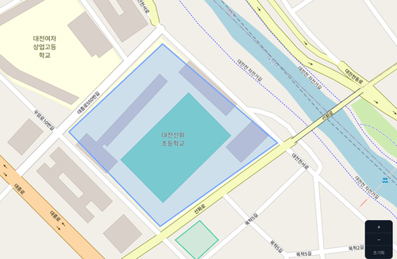
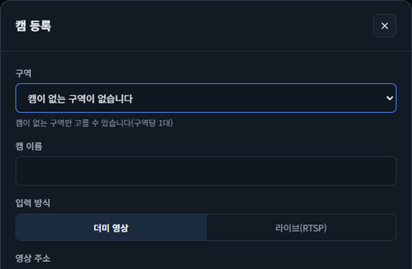
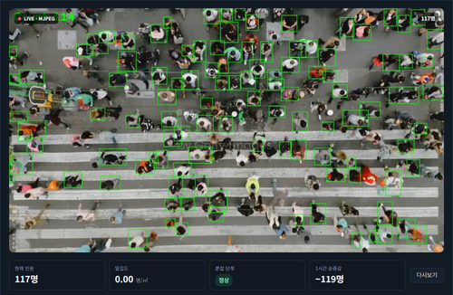
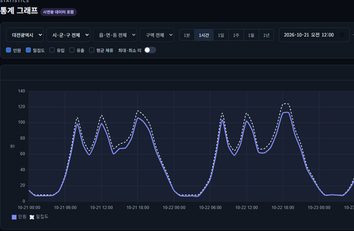
핵심 시나리오 (1/2)
핵심 사용자 시나리오
A. 관리자 · 데이터를 만든다.
1
2
3
2
지도에 구역 범위를 지정
구역에 캠과 영상 주스 연결
사람 탐지·추적, 박스 표시
1분-시간·일 단위로 자동 저장
구역을 그리고 / 캠을 등록하고 / 영상물을 분석해서 / 집계한다.
※ 통계 그래프에는 시연용 데이터가 포함되어 있습니다

Slide 20
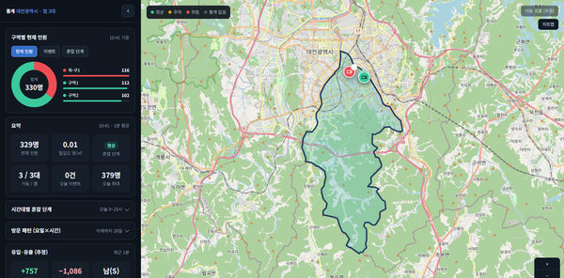
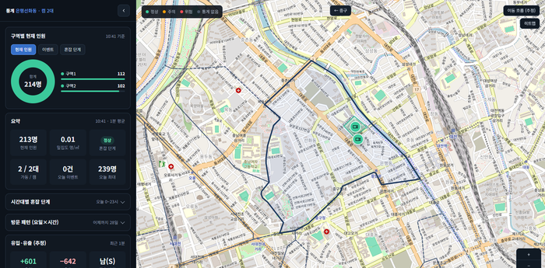
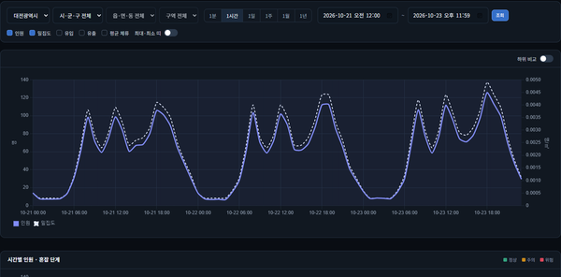
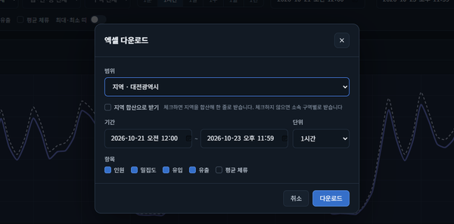
핵심 시나리오 (2/2)
핵심 사용자 시나리오
B. 사용자 · 통계를 본다
1
2
3
4
구역별 현재 혼잡 단계를 한눈에
동·구·시 단위로 범위 확대
시간·일·주·월 변화와 회대·명균
통계를 파일로 저장
지도로 히트맵을 확인하고 / 구역을 선택하여 / 다양한 통계를 확인하고 / 필요한 데이터를 얻는다.
※ 통계 그래프에는 시연용 데이터가 포함되어 있습니다

Slide 21














FEATURES
구현 기능
실제 기능 및 동작
영상 입력
사람 탑자·추적
유입·유출·채류 개산
1분·시간·입 집계
지도·그래프·엑셀
회원·권한·계정
지역·구역·캠 관리
영상 분석
통계 집계·조회
이벤트·영상 확인
화면·사용성 개선
22개
12개
16개
26개
20개
다수
회원가입 승인 로그인
관리자 계정 관리
강제 로그야웃
구역 그리기·수정
캠 등록·가동·정지
구역 이웃 설정
사람 탑지 추적
유입 유출 체류 계산
라이브 녹화·복구
• 1분·시간·일 접게
• 혼잡 색 지도·히트랩
• 그래프·엑셀 내려받기
혼잡 급증·캠 이벤트
실시간 회면 다시보기
작업 기록 조회
지도 우클릭 메뉴
지도 증인·상위 이동
엑셀 한 시트
※ 기능 명세(FNC)의 구현 완료 처리 관수와 화면 명세 기반 개선 · 2026-11-03

Slide 22
OVERVIEW
개발 환경
Git 전략 및 배포 · 개발 서버 환경

Slide 23
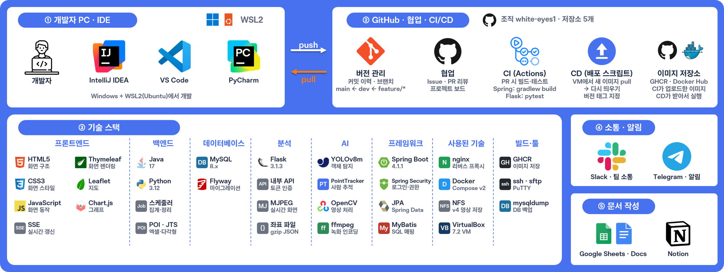
DEVELOPMENT ENVIRONMENT
개발 환경(개발·협업·언어·프레임워크)

Slide 24
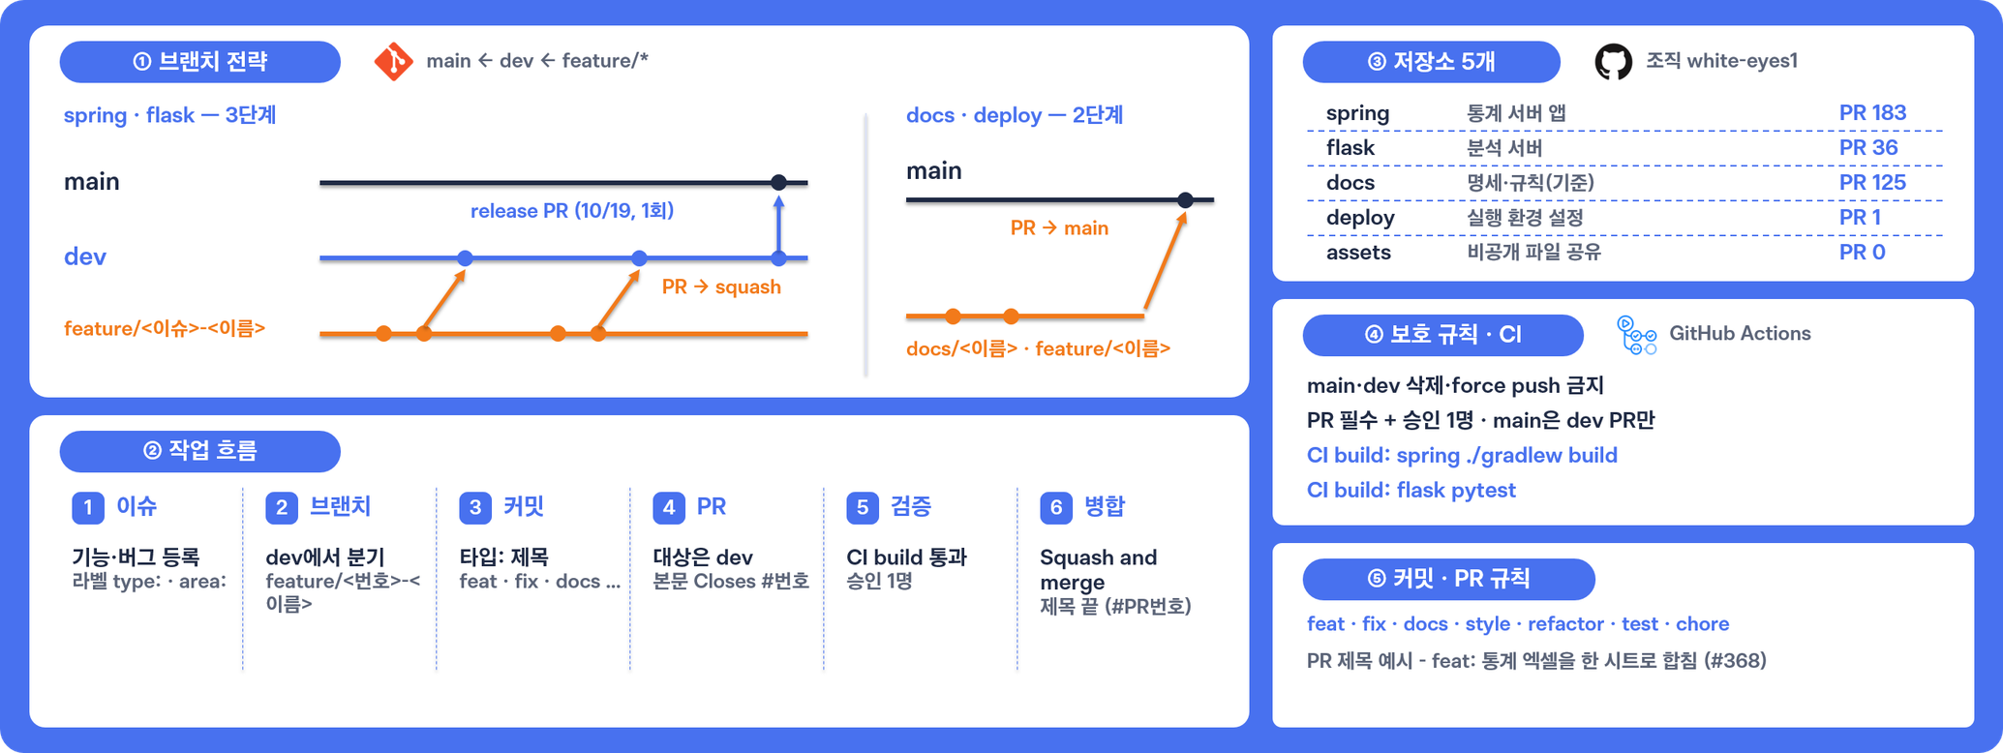
GIT·GITHUB BRANCH STRATEGY
개발 환경(GIT·GITHUB 브랜치 전략)

Slide 25
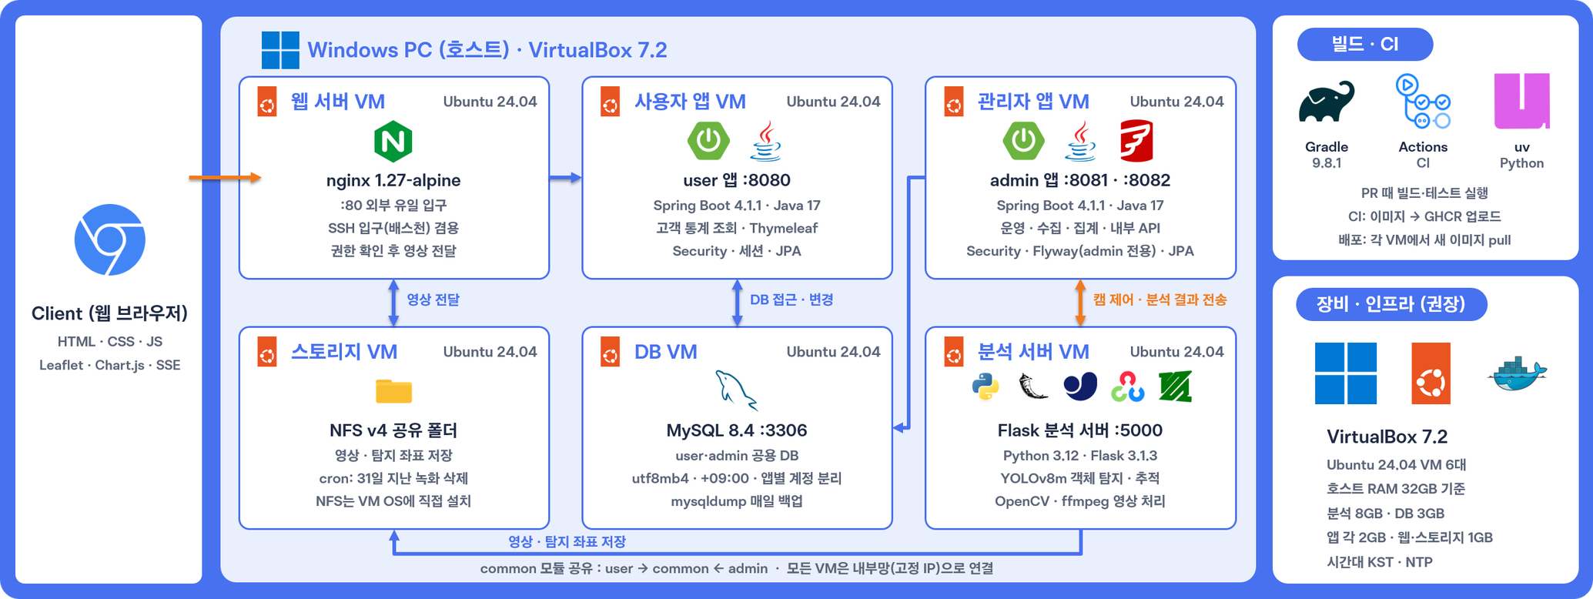
RUNTIME ENVIRONMENT
개발 환경(배포 서버 환경)

Slide 26
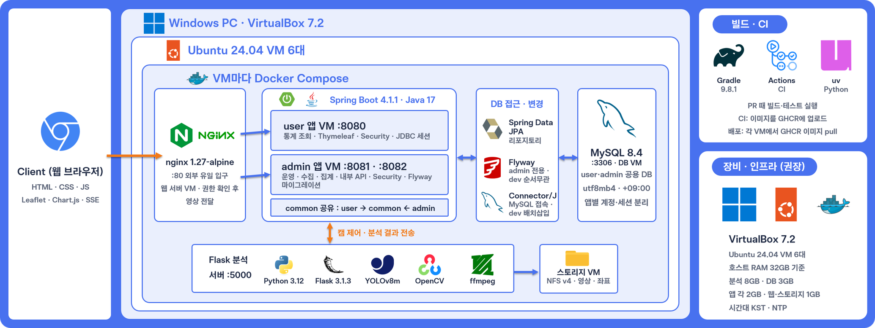
DEVELOPMENT ENVIRONMENT
개발 환경(개발 서버 환경)

Slide 27
OVERVIEW
활용 방안 · 기대 효과
산출물 효용성과 확장성 등

Slide 28











효용성과 확장성 (1/2)
활용 방안·기대 효과
1. 활용 방안
2. 기대 효과
사용 대상
현장 효과
01
02
03
01
02
03
지자체·국가기관
관제 요원
창업자·소상공인
현황 실시간 파악
사고 전 선제 대응
영상 다시보기
정책·설계 근거 마련
현황 확인·알림 대응
후보지 유동 인원 비교
사람 수·이동 방향
알림으로 사전 조치
30일 영상 보관
활용 현장
판단 효과
04
05
06
04
05
06
축제·행사장
보행로·광장
상권·번화가
설계 근거 확보
입지 비교
데이터 기반 판단
인원·이동 방향 확인
설치 전후 보행량 비교
시간대별 유동 인원
예측 아닌 실측 보행량
시간대별 유동 비교
시간·일·월 통계 분석

Slide 29
PRACTICAL APPLICATION
실무 적용 방향
쌓인 데이터를 현장 운영과 안전 관리, 정책 의사결정으로 연결합니다
01
02
03
04
인력·시설 배치
운영 계획·동선 개선
신속 대응·안전 관리
비교·정책 의사결정
혼잡도·유동인구 추이로
시간대별 인력·시설 배치
시간대·구역별 방문 패턴으로
운영 계획과 동선을 개선
실시간 이벤트와 이상 감지로
혼잡·위험 상황에 빠르게 대응
지역별 누적 현황을 비교해
정책 수립·의사결정 지원

Slide 30
OVERVIEW
수행 절차 및 방법
WBS, 명세서, 유즈케이스, 와이어 프레임, 기능 설명 등

Slide 31
4단계 핵심 (2026.10.06 ~ 11.23)
WBS
W1
W2
W3
W4
W5
W6
W7
기획
아이디어 토론 · 유사 사이트 분석 · 요구사항·기능 명세서 · 유스케이스 · 기획 PPT
디자인
와이어프레임 · UI/UX 설계
개발
기능 구현 · 연동 시험 · 코드 점검
발표 준비
PPT 작성 · 리허설 · 최종 발표

Slide 32
USE CASE · USER APP
유스케이스 다이어그램 — 사용자 앱
white-eyes 웹 서비스(Spring) · 사용자 앱(8080)
회원가입
아이디 중복 확인 · 가입 후 승인 대기
미승인 사용자
비로그인 방문자
승인 대기 확인
가입 후 승인 대기
계정 없음
승인 전에는 대기 안내만 표시
로그인
이미 로그인 상태면 통계 메인으로 이동
로그아웃
헤더 메뉴 · 승인 대기 화면 버튼 · 로그인 화면으로 이동
«precondition» 로그인 상태
로그인 후 사용하는 기능 (사용자)
통계 메인(대시보드) 조회
현황 · 오늘 이벤트 · 시간대 혼잡 · 방문 패턴 · 피크 시간
지도에서 혼잡 단계 확인
혼잡 색 · 이동 흐름 · 시간대 히트맵
통계 그래프 조회
사용자
단위별 시계열 · 단계별 들어가기 · 지역 비교
승인된 일반 회원
엑셀 내려받기
구역·지역·전체 · 기간·단위·항목 선택
내 정보 · 비밀번호 변경
이름·메일·연락처 · 현재 비밀번호 확인
회원 탈퇴
비밀번호 확인 후 탈퇴 처리

Slide 33
USE CASE · ADMIN
유스케이스 다이어그램 — 관리자 운영
white-eyes 웹 서비스(Spring) · 관리자 앱(8081)
로그인
관리자 앱 로그인 (관리자 이상) · 이미 로그인 상태면 통계 메인으로
로그아웃
오른쪽 관리 메뉴 · 로그인 화면으로 이동
«precondition» 로그인 상태
로그인 후 사용하는 기능 (관리자)
구역 관리
등록 · 수정 · 삭제
«extend»
구역 이웃 설정
동서남북 이웃 지정, 반대쪽 자동 반영
캠 관리
관리자
등록 · 수정 · 삭제 · 상태 목록
캠 가동 · 정지
구역·캠·이벤트 운영
분석 서버에 시작·중지 지시
실시간 보기
박스가 그려진 영상 · 카드 미리보기
대시보드 현재 인원 확인
관리자 앱에서만 5초마다 갱신
이벤트 확인 · 처리
목록 · 상세 · 상태 변경 · 엑셀
«extend»
다시보기
녹화 찾기 · 이어 재생 · 탐지 박스
대시보드 우클릭 메뉴
지도에서 구역 등록·수정·삭제, 캠 수정·삭제

Slide 34
USE CASE · ACCOUNTS
유스케이스 다이어그램 — 계정·권한 관리
white-eyes 웹 서비스(Spring) · 관리자 앱(8081)
로그인
관리자 앱 로그인 (관리자 이상) · 이미 로그인 상태면 통계 메인으로
로그아웃
오른쪽 관리 메뉴 · 로그인 화면으로 이동
«precondition» 로그인 상태
로그인 후 사용하는 기능 (관리자 · 최고 관리자)
사용자 목록 · 정보 관리
검색 · 필터 · 정렬 · 이름·메일·연락처 수정
관리자
사용자 승인 · 승인 취소
사용자 계정 관리
미승인 ↔ 승인 (취소하면 바로 접속 차단)
사용자 비밀번호 재설정
임시 비밀번호 발급
사용자 강제 로그아웃
상속
(관리자 기능)
접속 중인 사용자를 로그아웃
최고 관리자 전용
관리자 목록 조회 · 계정 생성
관리자 계정 · 최근 활동
관리자 정보 · 비밀번호 · 세션 관리
최고 관리자
수정 · 재설정 · 강제 로그아웃
관리자 기능 + 관리자 관리
관리자 비활성화 · 활성화
사용 중지 · 재개
작업 기록 조회
기간 · 계정 · 행동 종류 필터

Slide 35
USE CASE · ANALYZER
유스케이스 다이어그램 — 분석 연동·자동 처리
white-eyes 웹 서비스(Spring) · 내부 API · 정기 실행
1초 분석 결과 수신
캠별 인원·유입·유출을 모아 둠
캠 상태 보고 수신
분석 서버
상태 · 준비 진행률 · 오류
외부 액터 (Flask)
녹화 등록 수신
영상 + 좌표 파일 등록
가동 대상 캠 목록 제공
분석 서버 재시작 시 자동 복구용
정기 실행 (스케줄러는 액터가 아니라 실행 방식)
1분 통계 저장
정기 실행
구역별 1분 통계를 모아 마감·저장
시간별 · 일별 통계 저장
정기 실행
매시 01분 30초 · 매일 00:05 · 빠진 집계 보충
혼잡 · 급증 이벤트 판정
정기 실행
관리자
1분 통계 저장 직후 이벤트 열기·닫기
이벤트 알림 수신
캠 이상 감지
정기 실행
10초마다 · 상태 보고 시 이벤트 열기
오래된 데이터 정리
정기 실행
매일 03:00 · 1분 통계 90일 · 녹화 기록 30일

Slide 36
USE CASE · SUMMARY
유스케이스 요약
01
02
03
04
사용자 앱
관리자 운영
계정 · 권한 관리
분석 연동 · 자동 처리
1.가입 · 승인 대기
2.대시보드 · 지도
그래프 · 엑셀
3.내 계정 관리
비로그인 방문자
미승인 사용자 · 사용자
1.구역 · 캠 설정과 가동
2.실시간 보기·다시보기
3.이벤트 확인 · 처리
관리자
1. 사용자 승인·계정 관리
2.관리자 계정·작업 기록
관리자 · 최고 관리자
1.분석 결과 · 상태 수신
녹화 수신
2.집계 · 이벤트 판정
데이터 정리
분석 서버

Slide 37





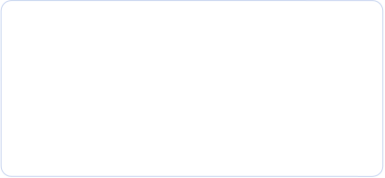


WIREFRAME · 사용자 앱 1/3
가입 · 로그인 흐름
승인 나면 다시 로그인
A. 로그인
SCR-C-001
B. 회원가입
SCR-U-001
C. 승인 대기
SCR-U-002
White Eyes
로그인
White Eyes
White Eyes
가입 신청이 완료되었습니다.
관리자 승인 후 이용할 수 있습니다.
4
회원가입
아이디
id
중복 확인
1
드론 영상으로 보는
구역별 혼잡 현황
아이디
1
비밀번호 (••••••••)
비밀번호
관리자 승인을 기다리고 있습니다.
2
로그인
2
비밀번호 확인
승인이 끝나면 로그아웃 뒤 다시 로그인하세요.
계정이 없으신가요? 회원가입
3
이름
로그아웃
회원가입
메일
user@example.com
3
1
승인 대기 안내
2
로그아웃
연락처
010-0000-0000
1
아이디·비밀번호
2
로그인
3
회원가입 링크
4
가입 완료 안내
가입하기
4
1
아이디·중복 확인
2
비밀번호 두 칸
3
이름·메일·연락처
가입하기
4
가입하기
로그인 (SCR-C-001)
회원가입 (SCR-U-001)
승인 대기 (SCR-U-002)
· Enter로 제출 · 빈 값은 안 됨
· 아이디는 [중복 확인]을 마쳐야 [가입하기]가 켜짐
· 관리자 승인 전에는 이 화면에만 머묾
· 성공하면 상태에 따라 이동 (정상 → 메인보드, 미승인 → 승인 대기)
· 비밀번호 8~64자, 영문·숫자 각 1자 이상
· 다른 주소로 가도 승인 대기로 돌아옴
· 실패하면 폼 위에 오류 문구, 아이디는 유지
· 성공하면 로그인 화면 위에 안내 박스
· 승인이 끝나면 로그아웃한 뒤 다시 로그인
· [회원가입] 링크는 사용자 앱에만 있음
· (가입 신청이 완료되었습니다. 관리자 승인 후 이용할 수 있습니다.)
· 승인된 계정은 정상 로그인 → 메인보드(2/3)
· 아이디가 이미 있으면 아이디 칸에 오류

Slide 38














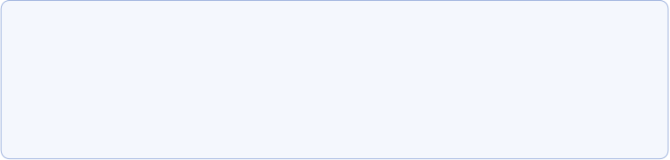

WIREFRAME · 사용자 앱 2/3
메인보드 · 통계 · 엑셀 흐름
D. 메인보드 (통계 메인)
SCR-C-003
E. 통계 그래프
SCR-C-004
F. 엑셀 창
SCR-C-006
White Eyes
대시보드
통계
이벤트로그
관리
정상
주의 0.7↑
위험 1.5↑
user_01 ▾
White Eyes
대시보드
통계
user_01 ▾
엑셀
엑셀 다운로드
×
STATISTICS
범위
지역 필터
대전광역시
시·군·구 전체
읍·면·동 전체
7
통계 그래프
엑셀 다운로드
지역 · 대전광역시
구역별 현재 인원
15:38 기준
6
대전광역시
시·군·구 전체
읍·면·동 전체
구역 전체
1분
1시간
1일
1주
정상
주의
위험
통계 없음
이동 흐름 (추정)
인원
밀집도
유입
유출
평균 체류
최대·최소 띠
하위 비교
현재 인원
이벤트
구역
혼잡 단계
186
히트맵
인원 · 밀집도
지역 합산으로 받기
합계
구역4
70
155
1
기간
단위
508명
구역1
49
10-29 오전 12:00
10-29 오후 11:59
1시간
구역3
48
구역2
0
요약
기타
15:38 · 1분 평균
시간별 인원 · 혼잡 단계
항목 ☑ 인원 ☑ 밀집도 ☑ 유입 ☑ 유출 ☐ 평균 체류
581명
0.00
정상
5
인원 · 유입 · 유출
취소
다운로드
현재 인원
밀집도 명/㎡
혼잡 단계
2
5 / 5대
0건
692명
1
대상·단위·기간
2
그래프 (점 누르면 한 단계 아래)
가동 / 캠
오늘 이벤트
오늘 최대
3
엑셀 버튼
시간대별 혼잡 단계
오늘 0~23시
방문 패턴 (요일×시간)
어제까지 28일
3
메인보드에서 할 수 있는 것
유입·유출 (추정) +658 / -1,004 남(S)
최근 1분
· 구역별 현재 인원은 5초마다, 요약·단계는 새 1분 통계마다 갱신
혼잡 기준 정상 0.7 · 주의 0.7 · 위험 1.5 명/㎡
0.7 / 1.5 명/㎡
· [그래프 보기] → 통계 그래프(대상·단위·기간 그대로)
피크 시간 TOP 3 · 증감 추세
어제까지
· [엑셀 다운로드] → 엑셀 창
비정상 인원 변동
최근 7일 · 지난달 대비
· 지도 핀·구역을 누르면 구역 정보 팝업(인원·밀집도·단계)
방향별 유입·유출 (추정)
최근 1시간
· 상단 지역 필터로 시 → 구 → 동 순서로 좁히기
그래프 보기
엑셀 다운로드
4
· 사용자 앱에는 캠 패널·영상·구역 관리가 없음
1
구역별 현재 인원 (5초마다)
2
요약 6칸
3
접는 영역 7개
4
[그래프 보기]·[엑셀 다운로드]
그래프 보기
5
지도 구역·핀 (눌러서 정보)
6
지도 도구 (상위·이동 흐름·히트맵)
7
지역 필터

Slide 39






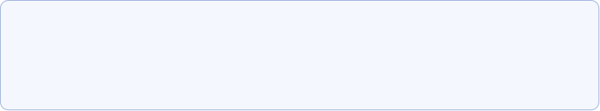



WIREFRAME · 사용자 앱 3/3
내 정보 · 회원 탈퇴 · 공통 헤더
I. 사용자 공통 헤더
SCR-U-004
White Eyes
대시보드
통계
정상
주의
위험
대시보드 · 통계 탭 + 오른쪽 [내 정보] · [로그아웃] (승인 대기·비밀번호 변경 중에는 로그아웃만 보임)
헤더 [내 정보] 누르면
G. 내 정보 · 비밀번호 변경
SCR-C-002
H. 회원 탈퇴 창
SCR-U-003
White Eyes
정상
주의
위험
회원 탈퇴
내 정보 · 비밀번호 변경
아이디
이름
user_01
사용자 예시
1
메일
연락처
user@example.com
010-0000-0000
비밀번호
1
비밀번호 변경
현재 비밀번호
새 비밀번호
새 비밀번호 확인
취소
탈퇴
2
회원 탈퇴 버튼
2
1
비밀번호 쓰기
2
취소 · 탈퇴 (한 번 더 확인)
내 정보·탈퇴 규칙
저장
변경
회원 탈퇴
· 이름·메일·연락처는 고칠 수 있고 아이디·역할은 읽기 전용
3
· 새 비밀번호는 8~64자, 영문·숫자 각 1자 이상 · 현재 비밀번호가 틀리면 오류
1
정보 고치기·저장
2
비밀번호 변경
3
회원 탈퇴 (사용자 앱에만)
· 탈퇴하면 같은 아이디로 다시 가입할 수 없음
· 탈퇴 창에서 한 번 더 확인 후 로그인 화면으로 이동

Slide 40



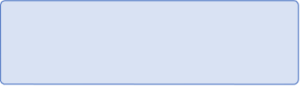






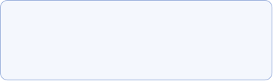























WIREFRAME · 관리자 앱 1/3
로그인 · 메인보드 · 영상
A. 관리자 로그인
SCR-C-001
B. 메인보드 (통계 메인 · 대시보드)
SCR-C-003
C. 실시간 보기 창
SCR-A-008
White Eyes
관리자 로그인
White Eyes
대시보드
통계
이벤트 로그
관리 ▾
정상
주의 0.7↑
위험 1.5↑
superadmin ▾
LIVE · CAM 2
×
아이디
8
test2 · 중구 · 은행선화동 · 구역2 · 64,760㎡
비밀번호 (••••••••)
지역 필터
대전광역시
시·군·구 전체
읍·면·동 전체
9
지역 등록·수정
● LIVE
46명
관리자 로그인
로그인
구역별 현재 인원
15:38 기준
정상
주의
위험
통계 없음
6
이동 흐름 (추정)
현재 인원
이벤트
혼잡 단계
히트맵
1
구역
186
합계
구역4
155
1
508명
구역1
70
46명
2
0.00
정상
+4명
3
구역3
49
다시보기
구역2
48
현재 인원
밀집도 명/㎡
혼잡 단계
1시간 순증감
요약
기타
0
15:38 · 1분 평균
최근 10분 · 혼잡 단계
최근 1시간 · 혼잡 단계
관리자 헤더
581명
0.00
정상
5
현재 인원
밀집도 명/㎡
혼잡 단계
2
4
· 탭 3개: 대시보드 · 통계 · 이벤트 로그(미확인 배지)
5 / 5대
0건
692명
구역 등록
방향별 흐름 · 1시간
최근 1시간 · 인원·유입·유출
↗
· 관리 메뉴에서 모든 화면으로 이동
가동 / 캠
오늘 이벤트
오늘 최대
구역 수정
7
북 ↓285 ↑156
· 사용자 앱과 로그인 화면은 같은 템플릿
시간대별 혼잡 단계
오늘 0~23시
캠 수정
서 →337 ←154
test2
동 ←52 →205
방문 패턴 (요일×시간)
어제까지 28일
3
캠 삭제
남 ↑156 ↓311
유입·유출 (추정) +658 / -1,004 남(S)
최근 1분
1
영상·박스
2
숫자 4칸
3
다시보기
혼잡 기준 정상 0.7 · 주의 0.7 · 위험 1.5 명/㎡
0.7 / 1.5 명/㎡
4
그래프 4개
다시보기
피크 시간 TOP 3 · 증감 추세
어제까지
비정상 인원 변동
최근 7일 · 지난달 대비
D. 다시보기
방향별 유입·유출 (추정)
최근 1시간
SCR-A-009
그래프 보기
엑셀 다운로드
4
빈 곳을 우클릭하면 구역을 등록할 수 있습니다
White Eyes
대시보드
통계
8
superadmin ▾
이벤트 로그
관리 ▾
지도 화면 안 캠 5대
혼잡도 높은 순
전체 펼치기
캠 관리
PLAYBACK · 영상과 통계를 함께
재생 중인 시각
test2
정상
test4
정상
test3
정상
다시보기 · 구역
2
2026-10-29 15:35:47
중구 · 은행선화동 · 64,760㎡
중구 · 은행선화동 · 128,682㎡
중구 · 은행선화동 · 350,331㎡
녹화 · 15:35~15:36
통계
15:35
평균 인원
밀집도
8
186명
0.04
최대 · 최소
혼잡 단계
48명
70명
49명
318 · 72
정상
최근 10분
최근 10분
최근 10분
1
유입
유출
상태 가동 중 인원 54 이벤트 0
상태 가동 중 인원 67 이벤트 0
상태 가동 중 인원 56 이벤트 0
4
+390
-166
정지
정지
정지
❚❚
◀ 이벤트
이벤트 ▶
1×
2×
4×
박스 표시
통계 타임라인
30분
1시간
3시간
오늘
인원
밀집도
유입·유출
3
15:35:47
15:05 15:20 15:35 15:50 16:05
1
구역별 현재 인원
2
요약 6칸
3
접는 영역·유입유출
4
[그래프 보기][엑셀]
5
지도 구역·핀
1
영상
2
시점 통계
3
재생 막대
6
지도 도구
7
우클릭 메뉴
8
캠 패널 (카드·가동/정지)
9
지역 필터·관리 메뉴
4
이벤트 구간

Slide 41




















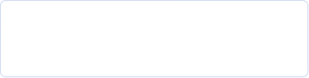


WIREFRAME · 관리자 앱 2/3
통계 · 이벤트 처리 흐름
이벤트 로그 탭
B. 메인보드 (일부)
SCR-C-003
E. 통계 그래프
SCR-C-004
F. 엑셀 창
SCR-C-006
White Eyes
대시보드
통계
이벤트 로그
관리 ▾
superadmin ▾
White Eyes
대시보드
통계
8
superadmin ▾
엑셀 다운로드
×
8
이벤트 로그
관리 ▾
지역 필터
대전광역시
시·군·구 전체
읍·면·동 전체
STATISTICS
범위
구역별 현재 인원
통계 그래프
엑셀 다운로드
508명 · 구역 186 · 구역4 155 · 구역1 70 · 구역3 49 · 구역2 48
대전광역시
시·군·구 전체
읍·면·동 전체
구역 전체
1분
1시간
1일
1주
지역 · 대전광역시
요약 581명 · 0.00 · 정상 · 5 / 5대 · 0건 · 692명
인원
밀집도
유입
유출
평균 체류
최대·최소 띠
하위 비교
시간대별 혼잡 단계
인원 · 밀집도
지역 합산으로 받기
방문 패턴 (요일×시간)
기간
단위
유입·유출 (추정)
10-29 오전 12:00
10-29 오후 11:59
1시간
혼잡 기준
피크 시간 TOP 3 · 증감 추세
시간별 인원 · 혼잡 단계
항목 ☑ 인원 ☑ 밀집도 ☑ 유입 ☑ 유출 ☐ 평균 체류
인원 · 유입 · 유출
취소
다운로드
그래프 보기
엑셀 다운로드
지도 · 구역 핀 · 캠 패널은 4장 B
범위 · 기간 · 단위 · 항목
그래프 보기
그래프 보기 → 점 누르면 한 단계 아래 · 1시간 점은 [다시보기]
G. 이벤트 로그
SCR-A-010
H. 이벤트 상세
SCR-A-011
I. 조치 완료 창
SCR-A-011
White Eyes
대시보드
통계
이벤트 로그
8
관리 ▾
superadmin ▾
캠 이상
구역 · 캠 이상
미확인
×
조치 완료
×
EVENT CENTER
구역 · 지역
구역 · 중구 · 대흥동 · test
조치 항목
이벤트 로그
⬇ 내려받기
발생 · 종료
2026-10-29 13:55 ~ 13:57 (1분)
조치 항목 고르기
전체 (오늘)
미확인
확인 중
조치완료
최고 단계 · 값
-
메모 (0/200자)
8
8
0
0
행 클릭
당시 기준값
결과 없음 60초 이상
전체 상태
구역·지역·캠 검색
상세 필터
처리 이력
처리 이력이 없습니다
발생 시각
종류
구역 · 지역
최고 단계·값
지속
처리 상태
조치
2026-10-29 13:55
캠 이상
구역
-
1분
미확인
확인
조치하기
취소
조치완료로 저장
2026-10-29 13:55
캠 이상
구역4
-
1분
미확인
확인
조치하기
닫기
총 8건
발생 정보 · 처리 이력
조치 항목(필수) · 메모 200자 · 저장
요약 카드 · 필터·검색 · 이벤트 줄 · [확인] [조치하기] · 헤더의 미확인 배지·새 이벤트 토스트
조치하기

Slide 42














WIREFRAME · 관리자 앱 3/3
설정 · 계정 관리 흐름
J. 구역 관리
SCR-A-004
K. 이웃 설정 창
SCR-A-005
L. 캠 관리
SCR-A-006
M. 캠 등록·수정 창
SCR-A-007
White Eyes
대시보드
통계
이벤트 로그
관리 ▾
이웃 설정
White Eyes
대시보드
통계
이벤트 로그
관리 ▾
superadmin ▾
캠 등록
×
8
superadmin ▾
구역1
×
8
구역
구역 관리
대전광역시
중구
은행선화동
지도에서 다각형을 그려 구역을 등록합니다
북(N)
CAMERAS
구역 선택
은행선화동 구역 4
없음(관측 범위 밖)
캠 관리
＋ 캠 등록
캠이 없는 구역만 고를 수 있습니다(구역당 1대)
구역
캠 이름
입력 방
상태
준비 진행률
총 5대 · 가동 4 · 준비 0 · 오류 0
캠 등록
캠 이름
+ 새 구역 그리기
서(W)
동(E)
오류 내용
동작
구역1
없음(관측 범위 밖)
구역1
없음(관측 범위 밖)
구역2
test2
더미
정지
-
실시간 보기
수정
가동
삭제
입력 방식
128,682㎡ · 캠 있음
이웃
더미 영상
라이브(RTSP)
이웃
수정
삭제
구역3
test3
더미
가동 중
-
실시간 보기
수정
정지
삭제
영상 주소
구역2
dummy/videos/….mp4
64,760㎡ · 캠 있음
남(S)
구역1
test4
더미
가동 중
-
실시간 보기
수정
정지
삭제
이웃
수정
삭제
없음(관측 범위 밖)
dummy/videos/ 로 시작하고 .mp4 로 끝나는 상대경로
구역3
구역4
test5
더미
가동 중
-
실시간 보기
수정
정지
삭제
350,331㎡ · 캠 있음
이웃
수정
삭제
구역
test
더미
가동 중
-
실시간 보기
수정
정지
삭제
구역4
144,620㎡ · 캠 있음
취소
저장
취소
저장
이웃
수정
삭제
동서남북 이웃 · 저장
구역·이름 · 영상 주소
지도에 그리기 · 이웃 · 수정 · 삭제
캠 등록 · 상태 · 실시간 · 수정 · 가동/정지 · 삭제
N. 사용자 관리
SCR-A-001
O. 사용자 상세 창
SCR-A-002
P. 관리자 관리
SCR-A-003
Q. 작업 기록
SCR-A-012
White Eyes
admin1
White Eyes
White Eyes
대시보드
통계
이벤트 로그
8
superadmin ▾
대시보드
통계
8
관리 ▾
이벤트 로그
관리 ▾
superadmin ▾
×
대시보드
통계
이벤트 로그
관리 ▾
superadmin ▾
승인됨 · 가입 2026-10-27
8
AUDIT LOG · 최고 관리자 전용
USERS
이름
ADMINS · 최고 관리자 전용
＋ 관리자 추가
작업 기록
사용자 관리
admin1
관리자 관리
기간
2026-10-23
~
2026-10-29
계정 종류 전체
아이디
행동 전체
조회
아이디·이름 검색
상태 전체
가입일
연도-월-일
~
연도-월-일
활동 중 전
20개씩
조회
메일
아이디 ↕
이름
역할
상태
최근 활동
활동
동작
시각
계정
행동
대상
아이디 ↕
이름
상태
가입일 ↓
최근 활동 ↕
활동
동작
user@example.com
superadmin
최고 관리자
최고 관리자
정상
2026-10-29 14:30
●
본인 계정
2026-10-28 15
superadmi
CAMERA_RUN
캠 · test2
▸
admin5
admin5
미승인
2026-10-27 11:24
-
승인
행 클릭
연락처
2026-10-28 11
superadmi
EXCEL_DOWNL
지역 · 중구
▸
admin4
admin4
탈퇴
2026-10-27 11:07
2026-10-27 11:08
010-0000-0000
2026-10-28 10
superadmi
ZONE_CHANG
구역 · 구역5
▸
admin3
admin3
미승인
2026-10-27 11:05
-
승인
2026-10-28 10
superadmi
EVENT_STATU
이벤트 · 구역 혼잡
▸
admin1
admin1
정상
2026-10-27 10:17
2026-10-27 11:10
승인 취소
총 1명
비밀번호 재설정
취소
저장
관리자 추가 · 수정 · 비활성 (최고 관리자만)
정보 고치기 · 임시 비밀번호는 한 번만
기간·계정·행동 조회 (최고 관리자만)
총 6명
검색·상태·가입일 · 승인 / 승인 취소

Slide 43
전체 서비스 구성도
서비스 구성도
CLIENT · INPUT
WEB SERVER
WAS
DB · STORAGE
고객
브라우저
웹 서버
nginx :80
사용자 앱
:8080
DB
MySQL 8 :3306
지도·그래프 조회
엑셀 다운로드
HTTP
/
Spring 웹 앱
로그인·통계 조회
(읽기 전용)
JDBC
사용자·관리자
계정 분리 저장
세션·통계·이벤트
환경별 별도 DB
외부에서 접근하는
유일한 입구
/ → 사용자 앱
/admin/ → 관리자 앱
영상 중계·파일 전송
/internal/ 차단
녹화/좌표 습득 (권한 확인)
관리자
브라우저
관리자 앱
:8081/8082
영상 보기, 캠 관리
계정·이벤트 처리
HTTP
/admin/
Spring 웹 앱
캠 관리·통계 집계
이벤트 판정
JDBC
실시간 스트림(권한 확인)
제어·결과
일일 백업
영상 입력
드론·CCTV
분석 서버
Flask :5000
스토리지
NFS :2049
실시간 RTSP 스트림
프레임
Flask · YOLOv8m
사람 탐지·추적
유입·유출·체류 판정
1초 분석 결과 → 관리자 앱
1분 단위 녹화 저장
실시간 미리보기 제공
읽기·쓰기
NFS v4 · 영상 보관
DB 백업 7일 보관
녹화 31일 후 삭제

Slide 44
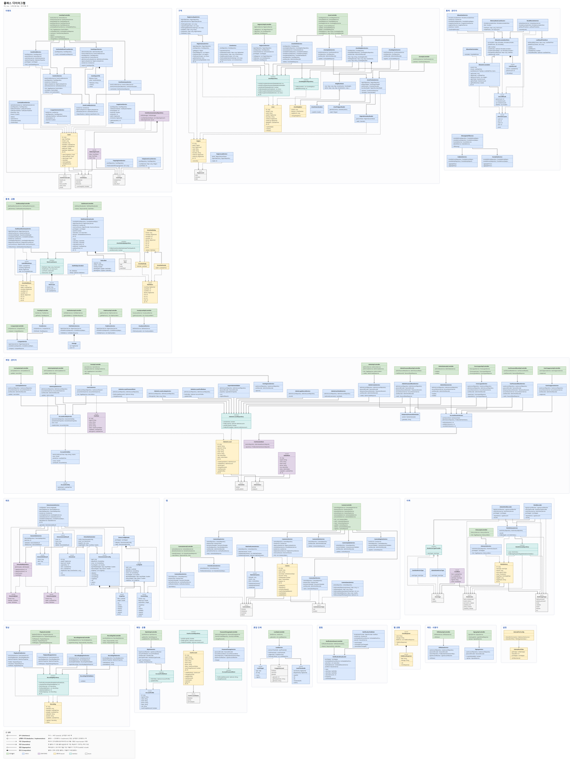
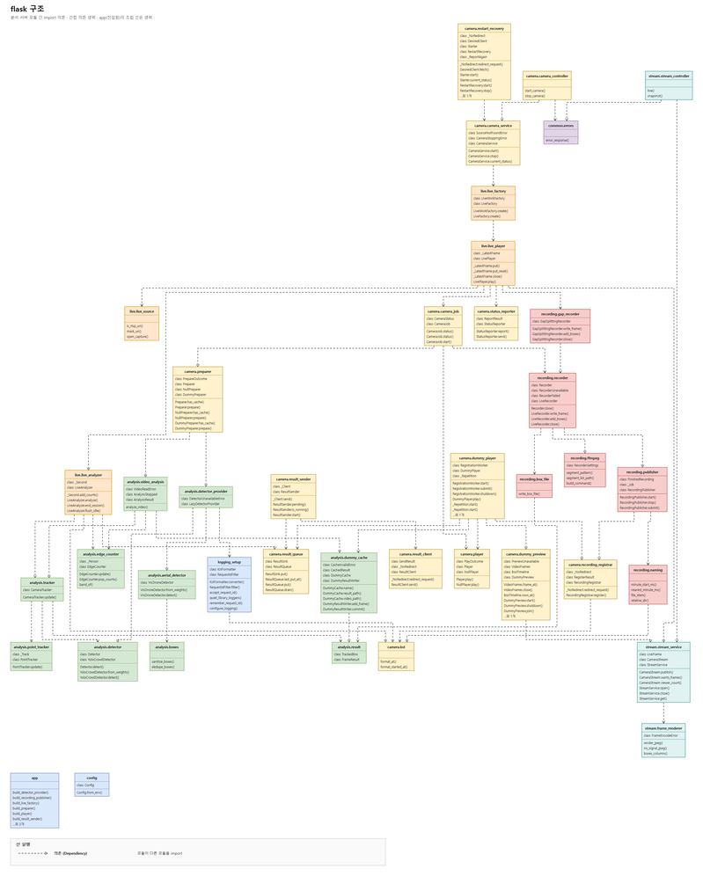
CLASS DIAGRAM · GALLERY
클래스 다이어그램
그림을 누르면 확대·이동해서 볼 수 있습니다 (새 창)
클래스 다이어그램
flask 구조
도메인별 · 레이어별 색
분석 서버 모듈 간 import

Slide 45
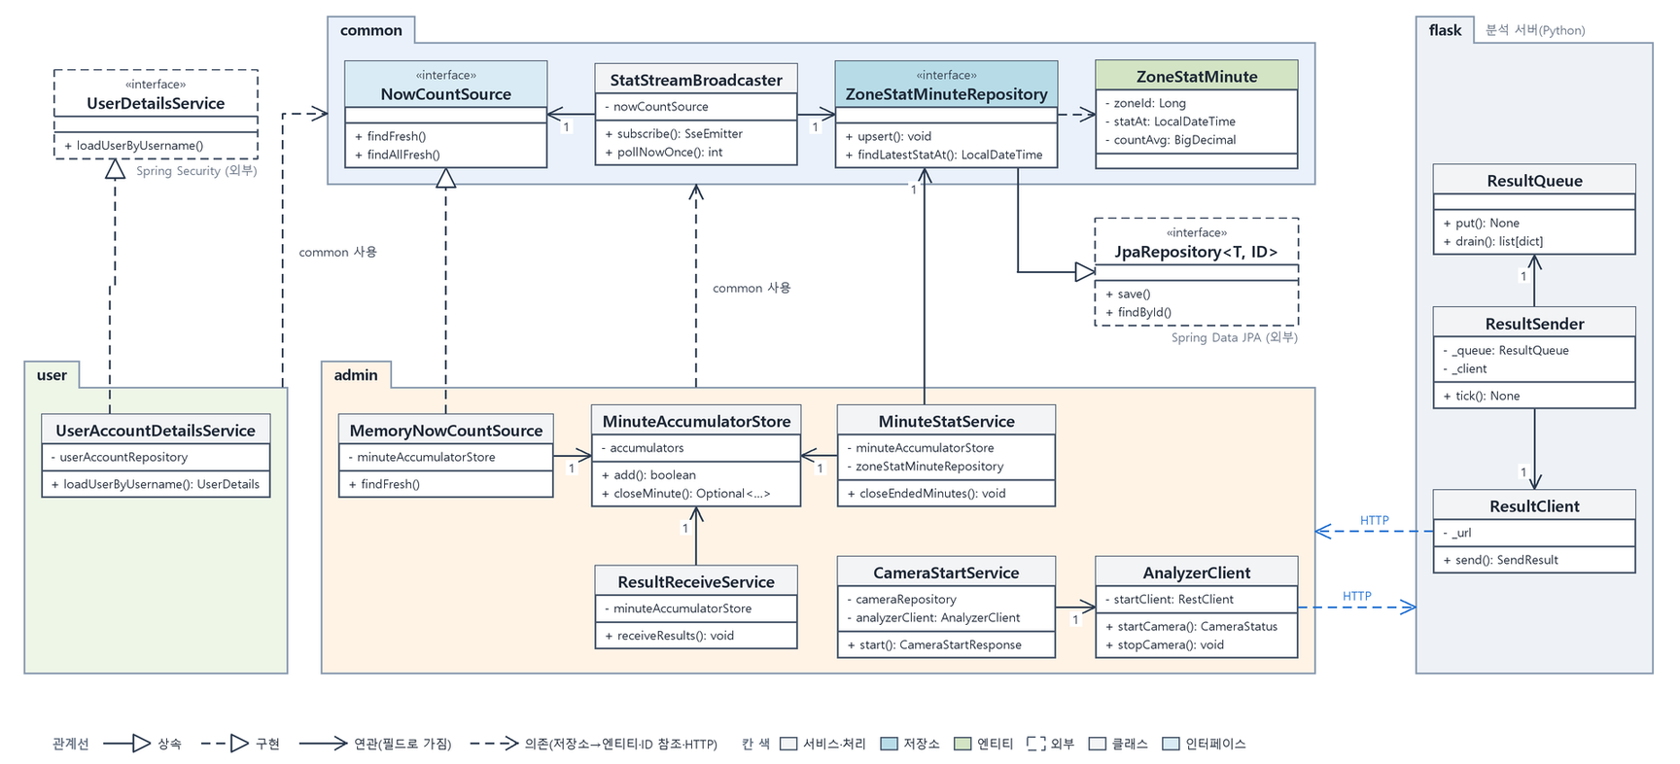
CLASS DIAGRAM · OVERVIEW
클래스 다이어그램 한눈에 보기 — 모듈 3개 + 분석 서버
user → common ← admin (빌드 의존), spring ↔ flask 는 HTTP 계약 · 핵심 클래스 16개만 표시

Slide 46
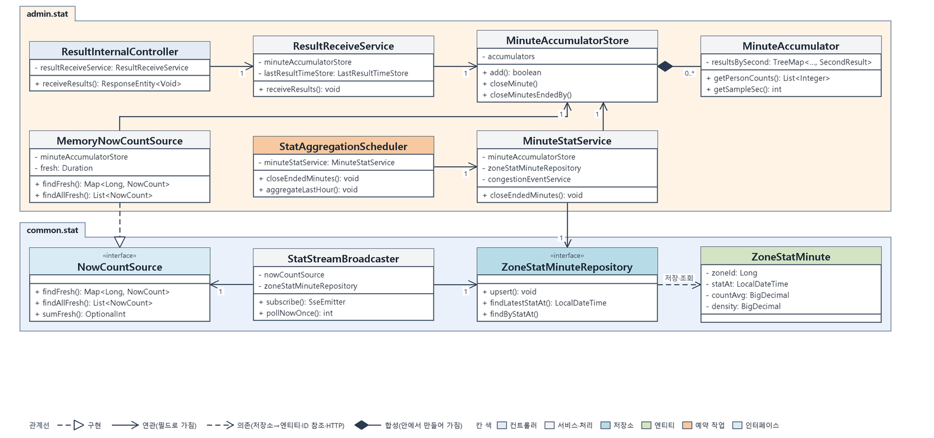
CLASS DIAGRAM · STAT
통계 — 1초 결과 수신에서 1분 통계 저장 · 현재 인원 5초 갱신
결과를 메모리에 모아 분 단위로 저장하고, 현재 인원(NowCountSource)은 메모리에서 바로 분석

Slide 47
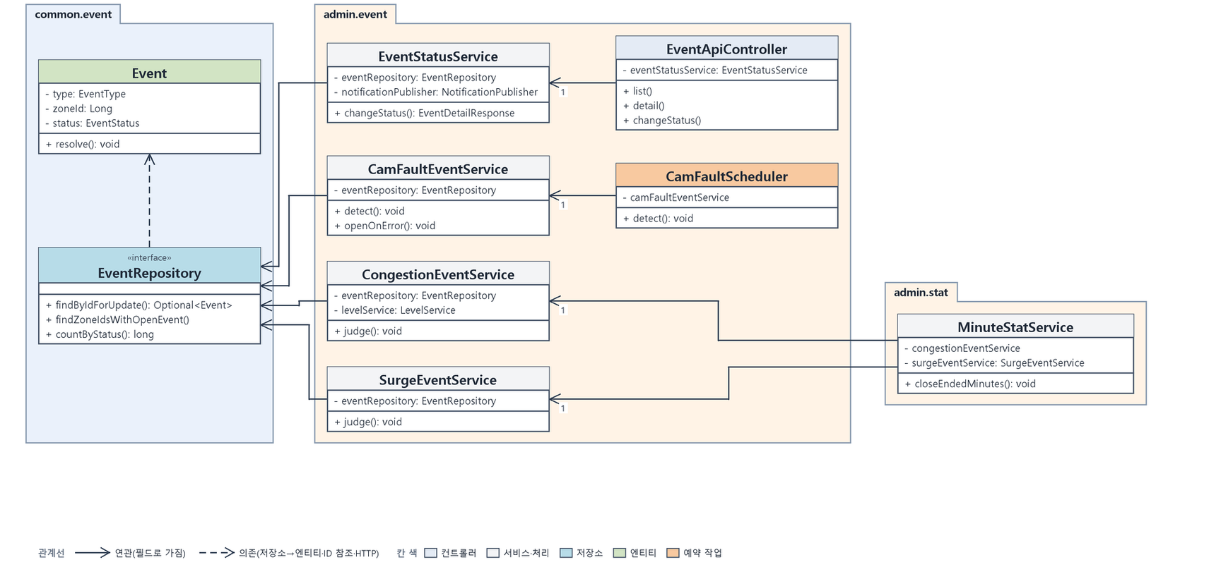
CLASS DIAGRAM · EVENT
이벤트 — 자동 판정과 관리자 상태 변경
혼잡·급증은 분 통계 마감 때, 캠 이상은 정기 점검에서 판정하고 모두 EventRepository 로 저장

Slide 48
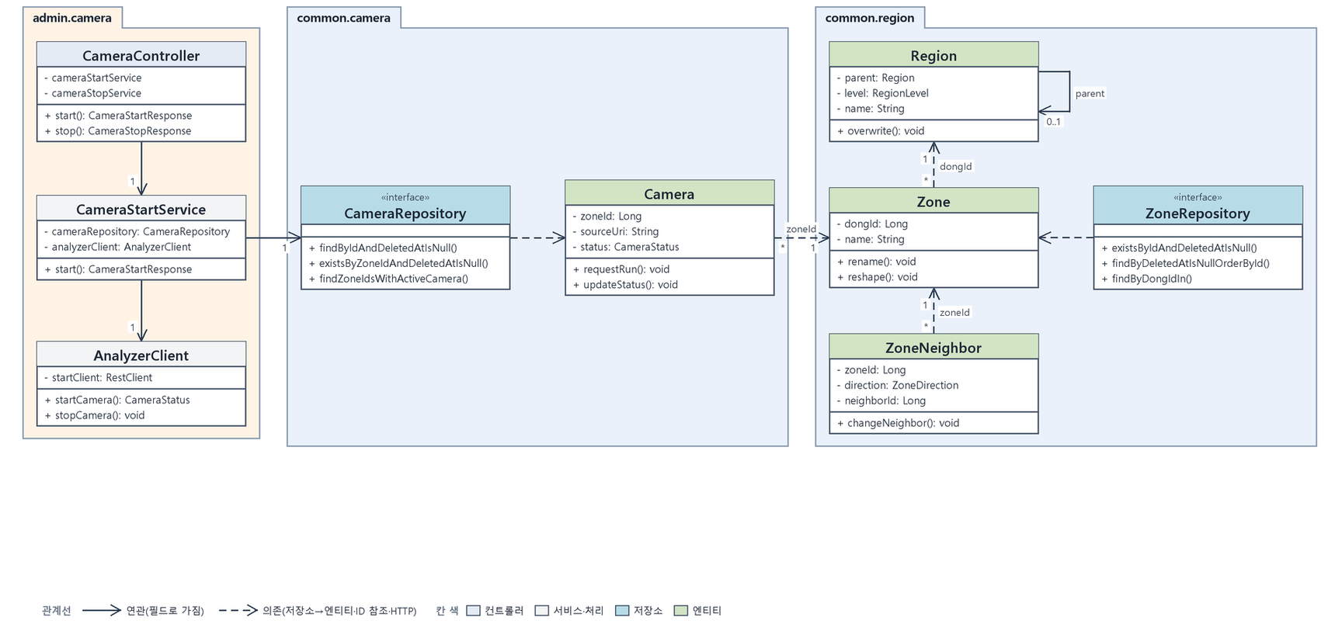
CLASS DIAGRAM · CAMERA
구역 · 캠 — 캠 가동 요청과 구역 구조
관리자가 캠 가동을 요청하면 DB 상태를 바꾸고 HTTP 로 분석 서버에 전달 · 캠·구역·행정구역은 ID 값으로 연결

Slide 49
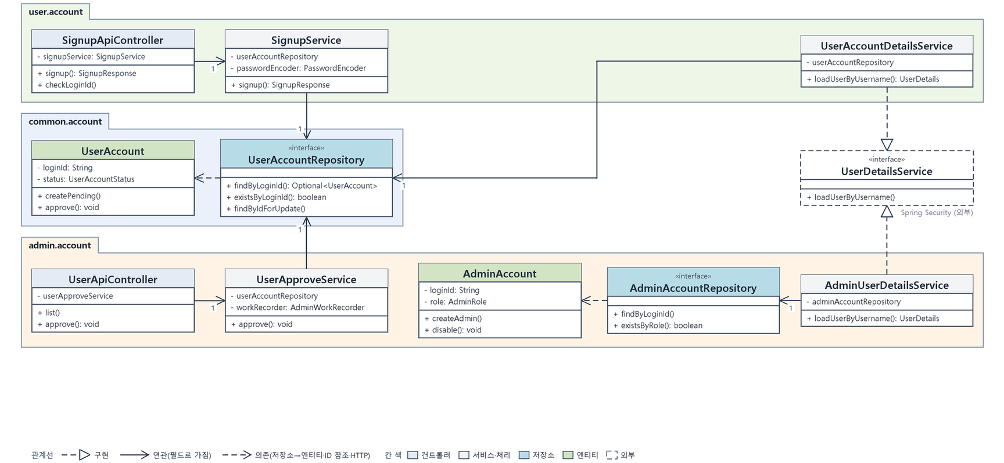
CLASS DIAGRAM · ACCOUNT
계정 — 가입 · 승인 · 로그인
사용자와 관리자는 계정 저장소가 따로이고, 로그인은 Spring Security 의 UserDetailsService 를 각각 구현

Slide 50
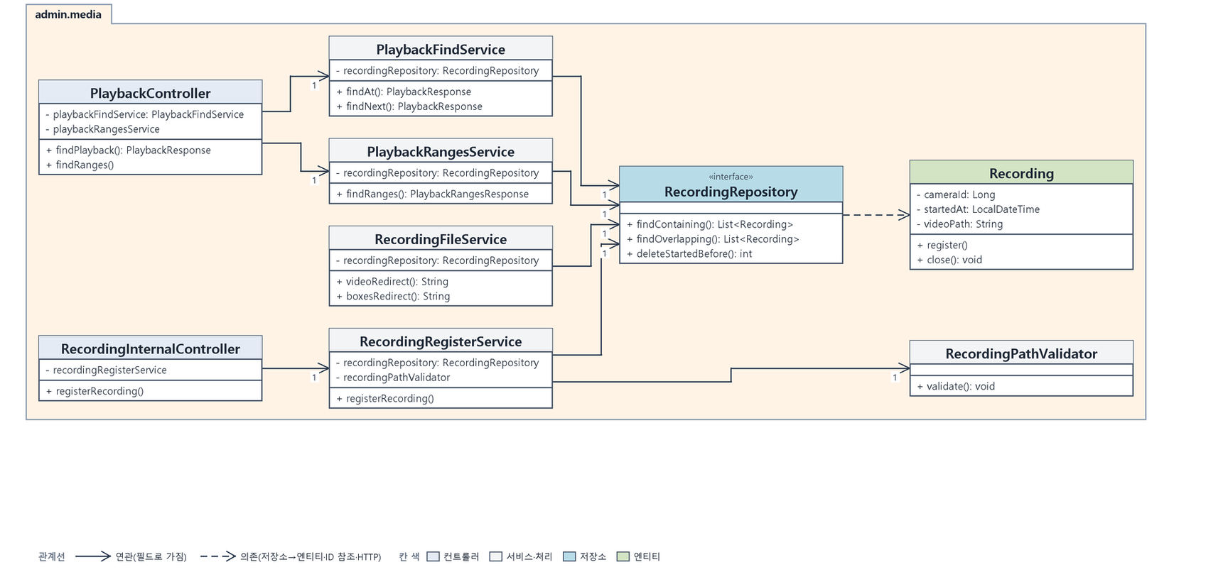
CLASS DIAGRAM · MEDIA
영상 — 녹화 등록과 다시보기 조회
분석 서버가 녹화 정보를 등록(내부 API)하고, 관리자는 시간으로 다시보기를 조회 · 영상 파일은 경로 검사 후 전달

Slide 51
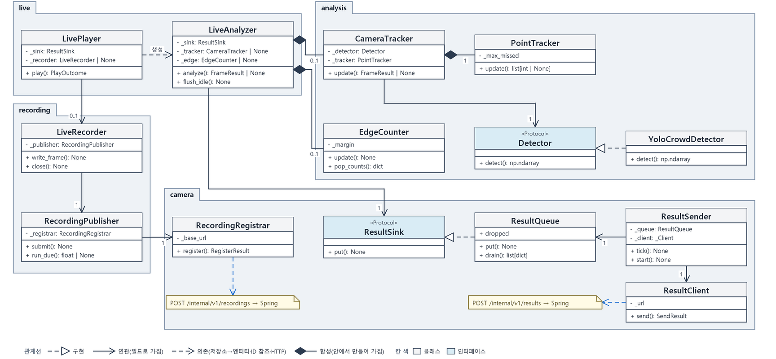
CLASS DIAGRAM · ANALYZER
분석 서버(Flask) — 탐지 · 추적 · 계수 · 1초 결과 전송 · 녹화 등록
실제 Python 클래스 기준 · Protocol 은 구조적 인터페이스(상속 없이 같은 메서드를 가지면 구현) · 속성 이름은 코드 그대로

Slide 52
워크플로우 (1/1)
단위업무 워크플로우
01
1
분석 서버
2
분석 서버
3
분석 서버
4
분석 서버
5
분석 서버
영상 입력
사람 탐지
객체 추적
유입·유출 판정
체류 시간·결과 전송
영상 분석
FNC-S-001·007
›
FNC-S-003
›
FNC-S-003
›
FNC-S-004
›
FNC-S-005·006
결과: 구역별 추정 인원·이동
방향·체류 시간
02
1
시스템
2
시스템
3
시스템
4
시스템
5
관리자
분석 결과 수신
1분 통계 저장
혼잡 3단계 판정
이벤트·경보 발생
관제 화면 표시·알림
혼잡 판단 및 알림
FNC-A-024
›
FNC-A-028
›
FNC-C-025
›
FNC-A-033·034
›
FNC-A-048·C-009
결과: 실시간 현황 화면과 경보
03
1
시스템
2
사용자
3
사용자
4
사용자
5
시스템
분석 결과 저장
기간·구역별 통계 조회
그래프 확인
엑셀 내보내기
데이터 보관·정리
통계·관리
FNC-A-029·030
›
FNC-C-012
›
FNC-C-013·014
›
FNC-C-023
›
FNC-A-032
결과: 도시계획·상권 판단에 쓸 데이터
※ 인원은 영상 기반 추정치이며 상대 지표로 사용합니다. 기능 ID는 기능 명세서(features/) 기준입니다.

Slide 53
OVERVIEW
프로젝트 설계
서비스 구성, 데이터 활용, ERD, API 명세서

Slide 54
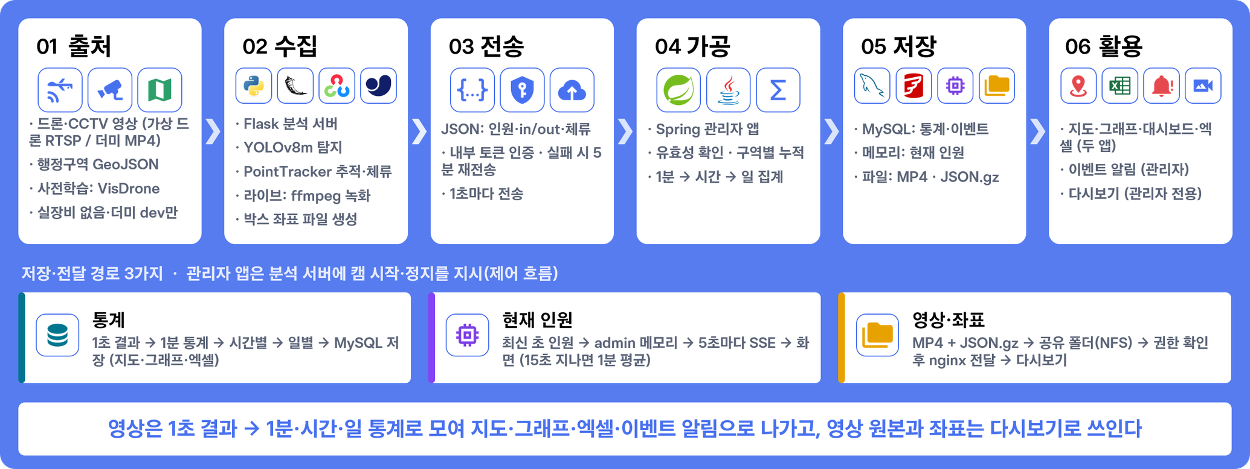
DATA PIPELINE
데이터 수집·활용 절차

Slide 55
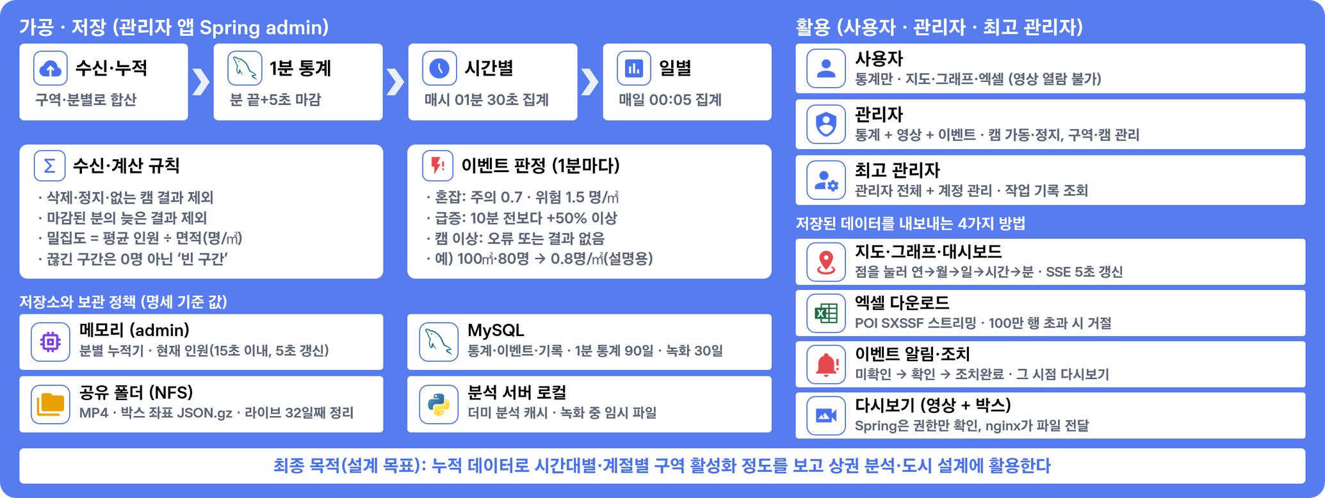
PROCESSING·STORAGE·UTILIZATION
데이터 수집·활용 절차(가공·저장)

Slide 56
DATABASE-TABLE-STRUCTURE
ERD
SPRING_SESSION_USER_ATTRIBUTES
work_history
region
zone_neighbor
PK·FK
PK
SESSION_PRIMARY_ID
ATTRIBUTE_NAME
ATTRIBUTE_BYTES
CHAR(36)
VARCHAR(200)
BLOB
PK
id
actor_type
actor_id
actor_login_id
action
target_type
target_id
… 외 3개
BIGINT
VARCHAR(10)
BIGINT
VARCHAR(20)
VARCHAR(30)
VARCHAR(20)
BIGINT
PK
FK
UK
id
parent_id
code
level
name
… 외 4개
BIGINT
BIGINT
VARCHAR(10)
VARCHAR(10)
VARCHAR(50)
PK·FK
PK
FK
zone_id
direction
neighbor_id
BIGINT
CHAR(1)
BIGINT
SPRING_SESSION_USER
user_account
PK
UK
id
login_id
password
name
status
last_login_at
… 외 6개
zone_stat_minute
PK
UK
PRIMARY_ID
SESSION_ID
PRINCIPAL_NAME
LAST_ACCESS_TIME
EXPIRY_TIME
… 외 2개
BIGINT
VARCHAR(20)
VARCHAR(60)
VARCHAR(50)
VARCHAR(20)
DATETIME
CHAR(36)
CHAR(36)
VARCHAR(100)
BIGINT
BIGINT
PK·FK
PK
zone_id
stat_at
count_avg
density
in_n·e·s·w
out_n·e·s·w
… 외 5개
zone
BIGINT
DATETIME
DECIMAL(7,2)
DECIMAL(8,4)
INT ×4
INT ×4
PK
FK
id
dong_id
name
area_m2
boundary
deleted_at
… 외 4개
event
BIGINT
BIGINT
VARCHAR(50)
DECIMAL(10,2)
JSON
DATETIME
PK
FK
FK
FK
id
type
zone_id
camera_id
handled_by
started_at
ended_at
peak_level
peak_value
threshold_snapshot
status
action_code
… 외 6개
BIGINT
VARCHAR(20)
BIGINT
BIGINT
BIGINT
DATETIME
DATETIME
TINYINT
DECIMAL(10,4)
JSON
VARCHAR(20)
VARCHAR(20)
SPRING_SESSION_ADMIN
admin_account
PK
UK
PRIMARY_ID
SESSION_ID
PRINCIPAL_NAME
LAST_ACCESS_TIME
EXPIRY_TIME
… 외 2개
CHAR(36)
CHAR(36)
VARCHAR(100)
BIGINT
BIGINT
PK
UK
FK
id
login_id
created_by
password
name
role
status
… 외 6개
BIGINT
VARCHAR(20)
BIGINT
VARCHAR(60)
VARCHAR(50)
VARCHAR(20)
VARCHAR(20)
zone_stat_hourly
PK·FK
PK
zone_id
stat_at
count_avg
density
in_n·e·s·w
out_n·e·s·w
… 외 6개
camera
BIGINT
DATETIME
DECIMAL(7,2)
DECIMAL(8,4)
INT ×4
INT ×4
PK
FK
id
zone_id
name
source_type
run_requested
status
… 외 7개
BIGINT
BIGINT
VARCHAR(50)
VARCHAR(10)
TINYINT(1)
VARCHAR(20)
SPRING_SESSION_ADMIN_ATTRIBUTES
PK·FK
PK
SESSION_PRIMARY_ID
ATTRIBUTE_NAME
ATTRIBUTE_BYTES
CHAR(36)
VARCHAR(200)
BLOB
recording
zone_stat_daily
PK·FK
PK
zone_id
stat_date
count_avg
density
in_n·e·s·w
out_n·e·s·w
… 외 6개
PK
FK
id
camera_id
started_at
ended_at
video_path
… 외 2개
BIGINT
DATE
DECIMAL(7,2)
DECIMAL(8,4)
INT ×4
INT ×4
주요 칼럼만 표시(전체는 테이블 명세서)
구역당 사용 중인 캠은 1대(앱에서 확인)
flyway_schema_history는 제외
BIGINT
BIGINT
DATETIME(3)
DATETIME(3)
VARCHAR(255)
1 : N 관계 (FK)
계정·세션
통계
논리 참조 (FK 없음)
지역·구역·캠
이벤트·기록
PK 기본키 · FK 외래키 · UK 유일키

Slide 57
OVERVIEW
프로젝트 구현
AI 모델, 핵심 코드, 테스트 및 검증 결과

Slide 58
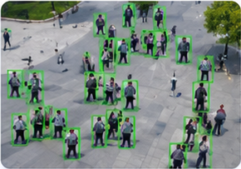
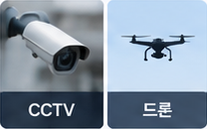
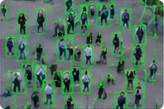
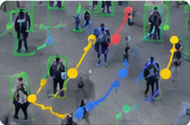
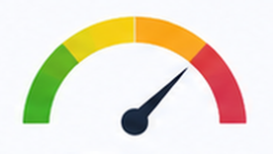
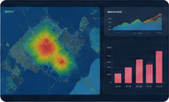
AI 모델 (1/2)
AI 모델 구성 및 선정 이유
사용 모델
선정 이유
VisDrone + YOLOv8m
1
드론 환경에 최적화
고고도·광각(드론) 환경을 포함한 데이터셋(VisDrone)으로
다양한 촬영 조건(각도·거리·밀집)에서도 높은 탐지 성능 확보
학습 데이터
VisDrone (드론 기반 객체 데이터셋)
2
실시간 운영 가능
YOLOv8m의 경량·고성능 구조로 영상 스트림을
실시간 처리하여 관제 서비스에 적합
모델
YOLOv8m (실시간 탐지 모델)
다중 인원 탐지
다양한 시점
실시간 추론
경량·고성능
3
확장성 높은 기반 모델
사람 탐지를 기반으로 밀집도, 이동 흐름, 체류, 이상 혼잡 감지 등
다양한 분석 기능으로 확장 가능
추론 절차 (통합 분석 파이프라인)
단순 인원 계수를 넘어, 밀집도·이동 흐름·체류·이상 혼잡을 종합적으로 분석합니다.
1
영상 입력
2
사람 탐지
(YOLOv8m)
3
객체 추적
(PointTracker)
4
상황 분석
5
위험도 판단
6
결과 제공
밀집도 분석 (혼잡 구역 탐지)
이동 흐름 분석 (주요 이동 방향)
체류 분석 (장시간 정체 감지)
위험도 0.87
CCTV 또는 드론 영상
실시간 수집
영상 내 사람을 탐지하고
위치(좌표) 정보 추출
탐지된 사람의 ID를 유지하며
이동 경로와 방향 추정
밀집도·체류·변화율을 종합해
구간별 위험도 산정
관제 화면에 실시간 표출 및
경보 알림(임계치 초과 시)
이상 혼잡 탐지 (급격한 증가)

Slide 59
AI 모델 (2/2)
AI 모델 성능 검증
평가 데이터
VisDrone 사진 120장
드론 영상 8~13개
자체 촬영 영상 2종
인원 집계 일치도
정밀도
추적 번호 부여율
예상
프레임당 추론
0.93
82%
84~96%
약
0.5초
실제 인원 대비 예측 인원 오차 기반
탐지한 객체 중 실제 사람의 비율
탐지 객체에 ID를 부여한 비율
입력 960, CPU(i7-4790) 기준
재현율(Recall) 추가 확인 필요
ID 유지 정확도와는 별도 지표
※ 실측 전 예상값
모델 비교 — 인원 집계 정확도
YOLO-CROWD vs YOLOv8m 비교 분석
항목
YOLO-CROWD
YOLOv8m
YOLO-CROWD 960
0.78
주요 특징
군중 밀집 환경 최적화
범용 객체 탐지 모델
YOLO-CROWD 1280
밀집 구간 성능
0.93
0.80
0.78 ~ 0.80
실시간 처리 속도 (FPS)
약 16 ~ 20
YOLOv8m 960
0.93
약 8 ~ 12
모델 용량
약 62 MB
약 270 MB
YOLOv8m 1280
0.93
적용 범위
인원 계수 중심
인원 탐지 · 추적 · 이동 흐름 · 혼잡도 분석
결론
높은 탐지 정확도와 빠른 처리 속도, 확장성(추적·이동 분석)을 고려하여 최종 모델로 YOLOv8m을 선정했습니다.

Slide 60
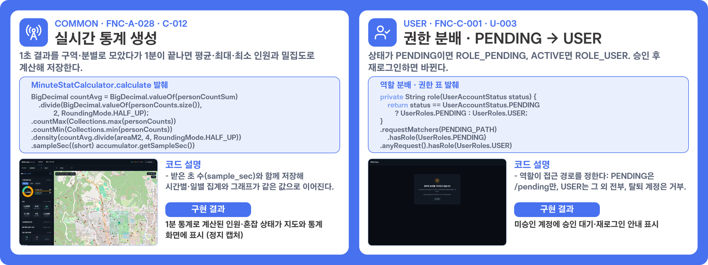
KEYFEATURES·CORECODE
주요 기능 구현·핵심 코드(1/2)

Slide 61
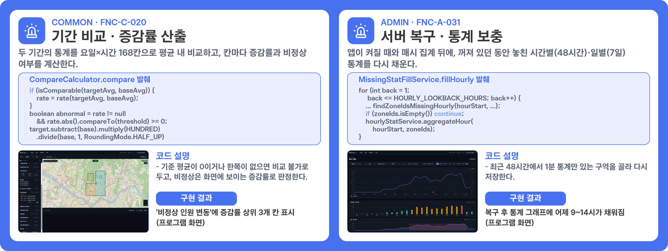
KEYFEATURES·CORECODE
주요 기능 구현·핵심 코드(2/2)

Slide 62

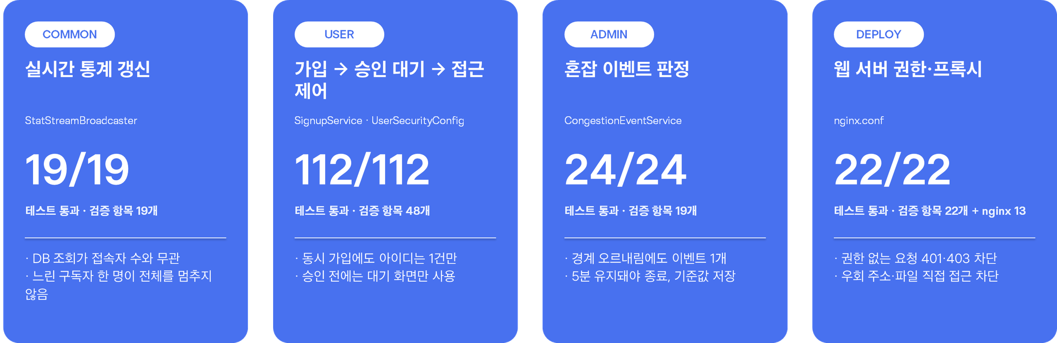

Slide 63

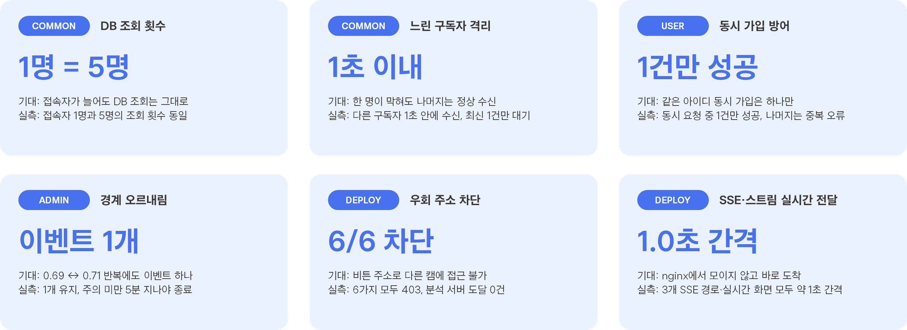

Slide 64



Slide 65
OVERVIEW
시연
실시간 시연

Slide 66
PROJECT DEMO
시연

Slide 67
OVERVIEW
프로젝트 평가
프로젝트 성과 · 목표 달성도, 아쉬운 점, 향후 계획, 팀원별 기여

Slide 68



























RESULT · ACHIEVEMENT
성과·목표 달성도
완료
부분완료
미완성(미검증)
베어본 40/40 · Spring 부가 31/31
핵심 47/49 · 부가 33/34
시험 64/72 · 코드 점검 3/11
프로젝트 베어본 구현(1단계)
로그인→캠 가동→분석→지도 표시
Spring: 핵심 41/42
남음: 이벤트 자동 종료 처리
2차 시험 미실시, 열린 이슈 7건,
Docs 시안 갱신 남음
dev VM 배포·통합 확인 완료
Docs: 시험 보고서 34건 기록
Flask: 핵심 6/7 · 부가 2/3
남음: 녹화 복구, DB 백업·복원
코드 컨벤션 정리 3/11,
CI 실제 DB 검사 남음
판단 기준
판단 기준
판단 기준
마일스톤 이슈를 모두 닫음 (100%)
이슈 90% 이상 닫힘, 구현 일부 남음
이슈 90% 미만 또는 시험·검증 전
객관적인 근거 증빙 제시
알려진 한계
인원은 추정치 — 실제의 약 60~65%만 탐지 (작은 사람 누락)
모델
GitHub 마일스톤 이슈 현황
베어본 40/40 · 핵심 47/49 · 부가 33/34
시험·개선 64/72 · 코드 점검 3/11 · 배포 준비 6/7
Spring·Flask·Docs 합계 (11/3 기준)
방향 판정은 화면 위를 북쪽으로 가정해 오차 가능
판정
DB·스토리지 서버가 각 1대라 장애 시 관련 기능 정지
구조

Slide 69










RETROSPECTIVE · IMPROVEMENT
아쉬운 점·개선 계획
마일스톤 기준 문제 원인, 해결 시도, 개선 계획
01
문제 원인
02
해결 시도
03
개선 계획
  결과 없는 구간은 이벤트 판정 안 됨
  재시작하면 녹화 재시도 정보 사라짐
  DB 백업: 3단계 후순위로 미구현
  2차 시험 미실시, 이슈 7건 미처리
  테스트가 H2라 DB 권한 오류 못 잡음
  코드 규칙 자동 검사 미도입
  베어본으로 전체 흐름 먼저 연결
  핵심·부가 80건 이슈→PR로 처리
  화면 연동 시험으로 64건 처리
  Docker·nginx·dev VM 배포 구성
  모델 교체: 사진 탐지 23%→65%
  결과 없는 구간의 이벤트 종료 구현
  녹화 자동 복구, DB 백업 구현
  2차 시험 실시, 남은 7건 처리
  포매터·린터, CI 형식·DB 검사 도입
한계를 숨기지 않고 분석

Slide 70
FUTURE · ROADMAP
향후 확장
데이터 기반 분석을 더 정확하고 빠른 현장 대응으로 확장합니다
01
예측형 분석
02
알림 채널 확장
누적 유동인구·혼잡 데이터를 바탕으로
시간대별 혼잡을 예측하고 사전 대응
조치 완료 보고를 보강하고
최고 관리자에게 이메일로 알림
03
분석 범위 확장
04
보안·권한 고도화
행사·날씨 정보를 통계와 함께 보여
인원 변동의 원인까지 분석
고객별 열람 지역 제한,
HTTPS 적용과 로그인 시도 제한

Slide 71


TEAM · CONTRIBUTION
팀원 개인별 기여
주요 담당 업무와 대표 작업 · 팀 전체 머지 PR 324건, 이슈 213건 중 193건 완료
박정호
전종호
이윤호
팀장(PM) · 공통 틀 · 배포
통계 화면 · 회원 관리 · 시연 데이터
보안 · 계정 · 이벤트
1단계 화면
버그 분류
통계 엑셀
히트맵
SSE 알림
작업 기록
명세 · 이슈 관리와 PR 리뷰,
공통 화면 틀, 화면 연동 시험 주관
통계 기능 13개, 시연용 통계,
회원 가입·승인·탈퇴
로그인 · 권한 · 세션 보안,
이벤트 판정부터 처리 · 알림까지
이규찬
장동근
김대명
구역 · 캠 · 영상 · 지도
분석 서버 · 통계 집계
테스트 · 결과 수신 · 혼잡 단계
다시보기
지도 편집
YOLOv8m
영상 녹화
그래프 추가
1h 추이
구역 · 캠 관리, 실시간 화면 · 다시보기, 대시보드 지도
사람 탐지 · 추적 분석 서버 전체,
시간별 · 일별 통계 집계
분석 결과 수신 · 1분 통계 저장,
혼잡 단계 판정 ·기능 테스팅

Slide 72
OVERVIEW
Q & A
질의응답

Slide 73
프로젝트 발표
THANK YOU
감사합니다
발표일 2026년 11월 23일

